Slide 1
基于神经网络的高性能语言建模技术研究
硕士毕业论文答辩
答辩人：姜楠
指导老师：荣文戈 副教授

Slide 2
1.
课题背景
语言模型历史
大词表问题

Slide 3
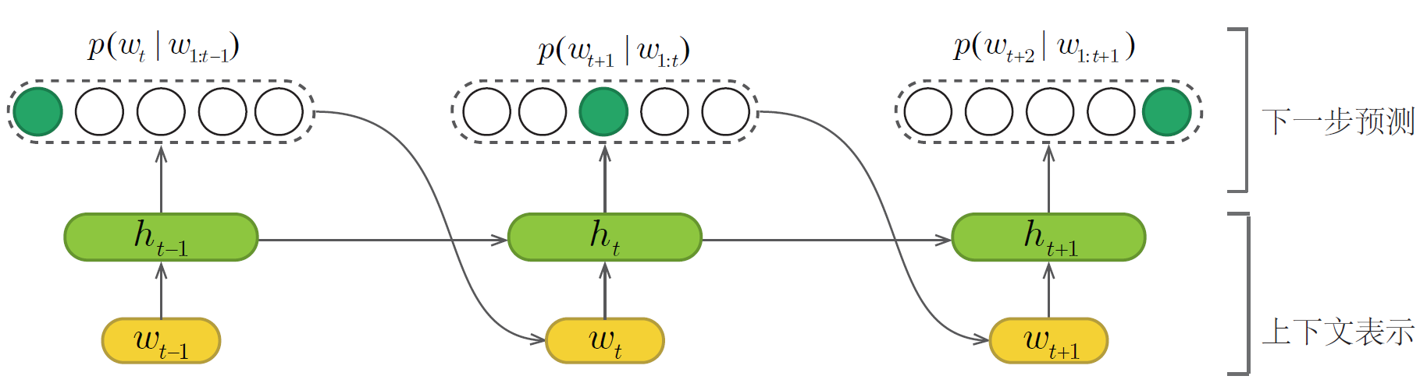
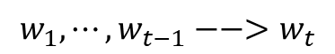
1.1 语言建模
$$w_{1},⋯,w_{t−1}−−>w_{t}$$
组织结构：1）上下文表示；2）预测层表示
信息抽取（Information Extraction，IE）、关系抽取（Relation Extraction，RE）、命名实体识别（Named Entity Recognition，NER）、词性标注（Part Of Speech Tagging，POS）、指代消解（Coreference Resolution）、句法分析（Parsing）、词义消歧（Word Sense Disambiguation，WSD）、语音识别（Speech Recognition）、语音合成（Text To Speech，TTS）、机器翻译（Machine Translation，MT）、自动文摘（Automatic Summarization）、问答系统（Question Answering）、自然语言理解（Natural Language Understanding）、光学字符识别（Optical Character Recognition，OCR）、信息检索（Information Retrieval，IR）

Slide 4
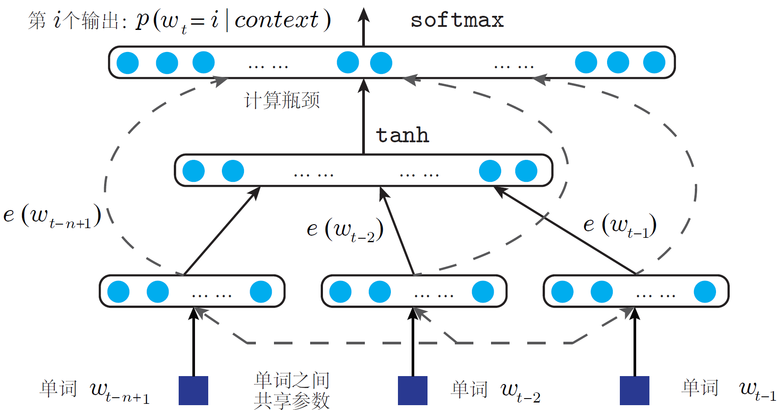
1.2 上下文表示
前馈神经网络
双线性神经网络

Slide 5
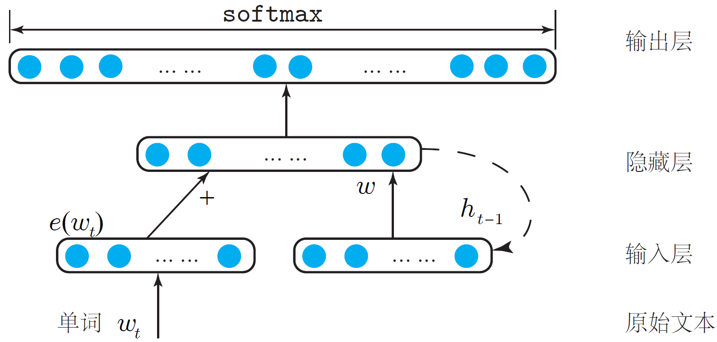
1.2 上下文表示
前馈神经网络
双线性神经网络
循环神经神经网络

Slide 6
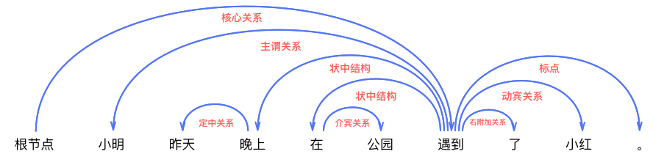
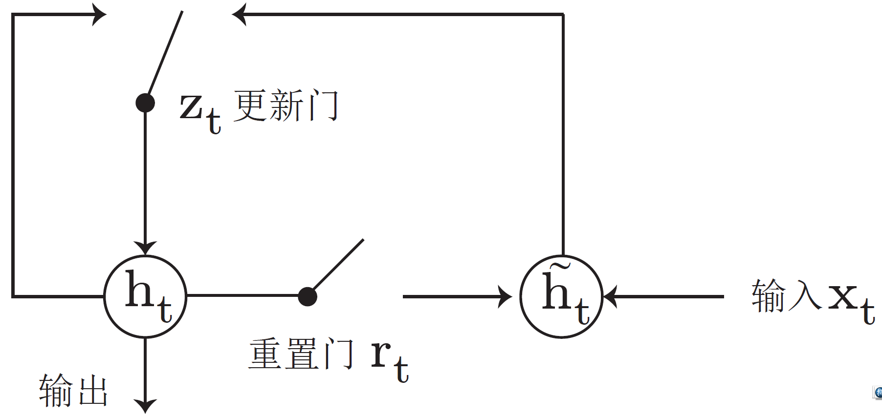
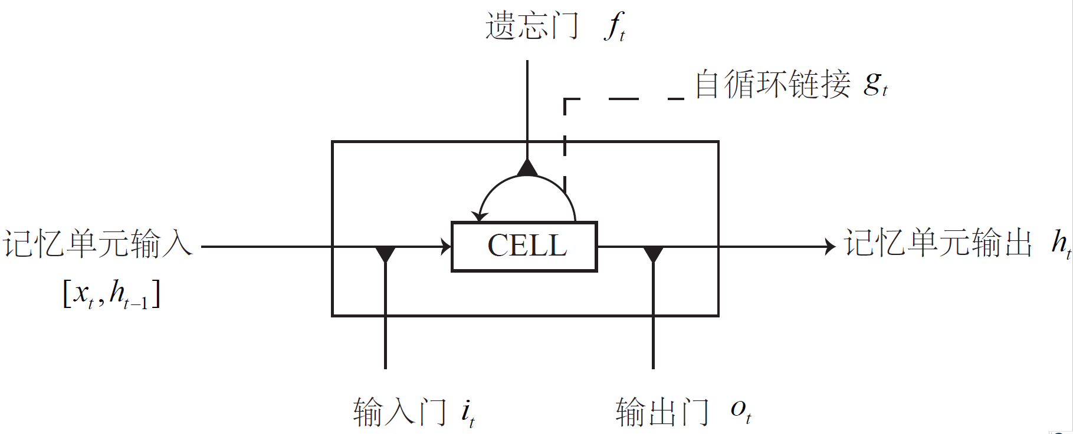
1.2 上下文表示 循环神经网络
文本中存在单词依赖关系 → 需要用RNN建模
历史上提出的RNN模型可以分为:
RNN ReLU模型
RNN tanh模型
Quasi RNN模型
LSTM模型
GRU模型

Slide 7
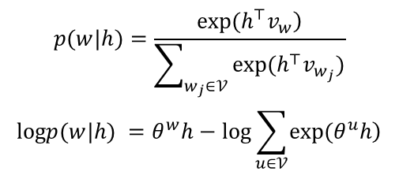
1.3 预测层表示
Softmax 函数
$$\begin{matrix}p(w|h)=\frac{\left.exp(h^{⊤}v_{w}\right)}{\sum_{w_{j}∈𝒱}{exp(h^{⊤}v_{w_{j}})}} \\ logp(w|h) =θ^{w}h−log\sum_{u∈𝒱}{\left.exp(θ^{u}h\right)}\end{matrix}$$
Log-softmax 函数
若维度设置为512，词表大小为267735，Float32占用4字节softmax矩阵占用522MB，softmax导数矩阵也占用522MB，一共占用1.02GB
然而LSTM占用内存却是4MB

Slide 8
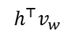
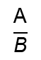
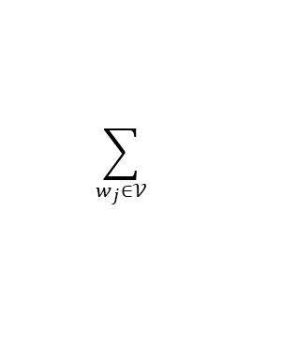
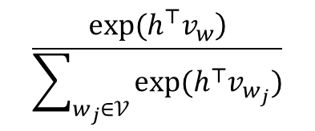
1.3 预测层表示 计算瓶颈
$$\frac{\left.exp(h^{⊤}v_{w}\right)}{\sum_{w_{j}∈𝒱}{exp(h^{⊤}v_{w_{j}}})}$$
操作步骤 | 符号表示 | 计算时间（%）
计算矩阵乘法（Multiply） |  | ～80%
计算概率归一化（Sum） 除法函数（Divide） |  | ～20%
$$h^{⊤}v_{w}$$
$$\sum_{w_{j}∈𝒱}{}$$
$$\frac{\text{A}}{\text{B}}$$

Slide 9
1.3 预测层表示 计算瓶颈
$$\frac{\left.exp(h^{⊤}v_{w}\right)}{\sum_{w_{j}∈𝒱}{exp(h^{⊤}v_{w_{j}}})}$$
操作步骤 | 符号表示 | 计算时间（%）
计算矩阵乘法（Multiply） |  | ～80%
计算概率归一化（Sum）、除法函数（Divide） |  | ～20%
$$h^{⊤}v_{w}$$
$$\sum_{w_{j}∈𝒱}{}$$
$$\frac{\text{A}}{\text{B}}$$
大词表问题！
1. 矩阵乘法需要的时间 > 线性求和计算的时间
2. 需要优化算法减少矩阵乘法操作。

Slide 10
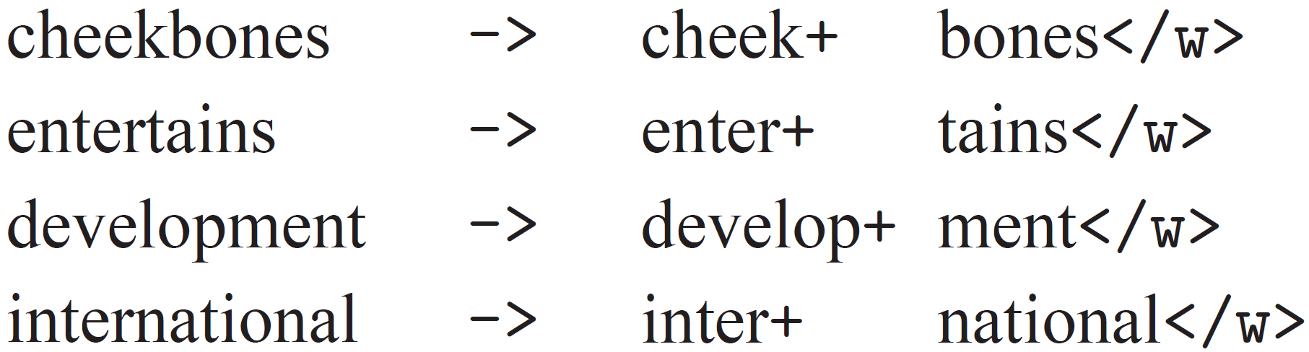
1.4 大词表问题 单词拆分算法
单词级别: 只保留较少的单词用来训练神经网络语言模型
子词级别: 将单词划分成更小的单元子词.
字符级别: “a-zA-Z@ !#”
 | 优点 | 缺点
单词级别 | 简单，易行 | 速度提升有限
子词级别 | 效果提升明显 | 破坏了句子的结构，句子长度加倍
字符级别 | 运算速度最快（94个预测字符） | 字串结构被打破，句子长度增长十几倍

Slide 11
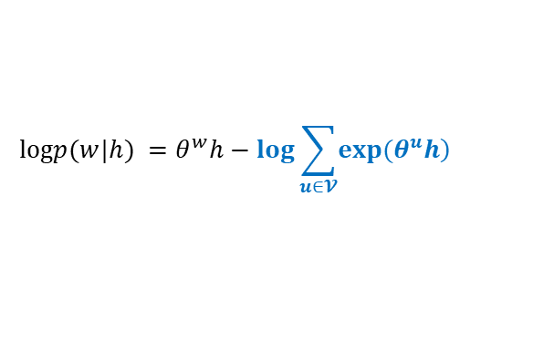
1.4 大词表问题 采样近似算法
$$logp(w|h) =θ^{w}h−log\sum_{u∈𝓥}{\left.exp(θ^{u}h\right)}$$
主要算法分类:
重要性采样[2008] : 用N-gram 概率估计。
噪声误差估计算法[2010-2012]：用 Uni-gram采样，同时将多元酚类转化成二元分类
Blackout 采样[2016] : 在NCE基础上改进，对正例和负例作加权平均。
Questions:
如何更快的采样？ Alias method
 | 优点 | 缺点
重要性采样 | ---- | 模型不收敛
NCE | 算法计算快，收敛快 | 带有采样函数，GPU并行困难
Blackout | 估计更精确 | GPU并行困难，计算复杂度比NCE高

Slide 12
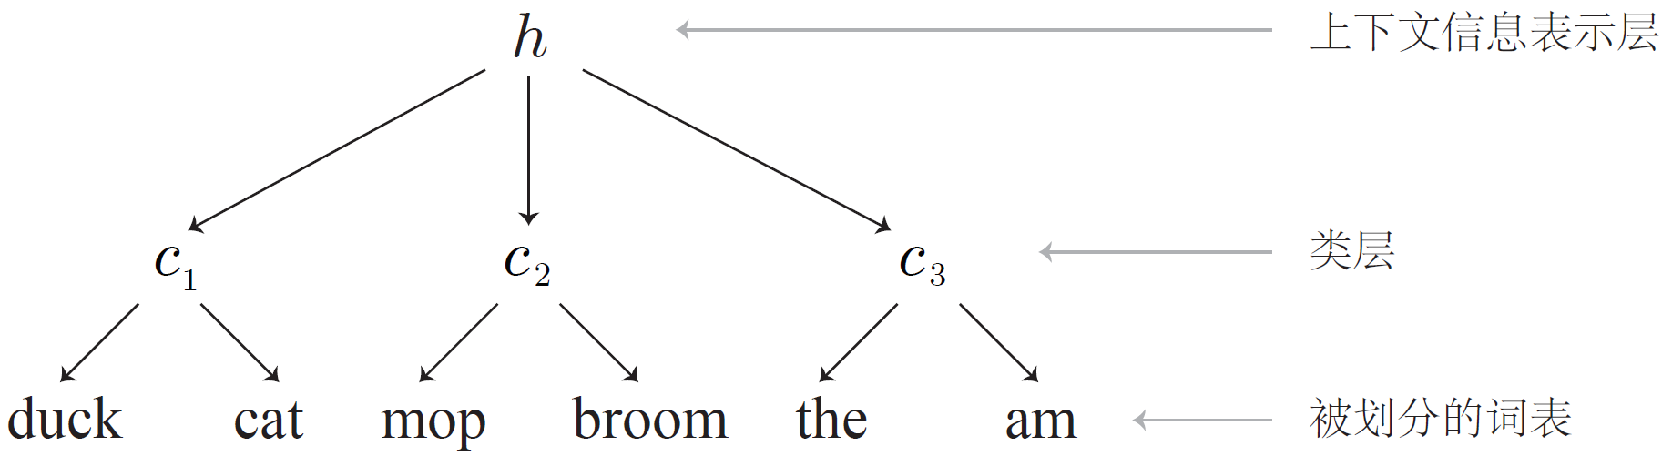
1.4 大词表问题 词表层次分解
单词类别分解.
树状分解

Slide 13
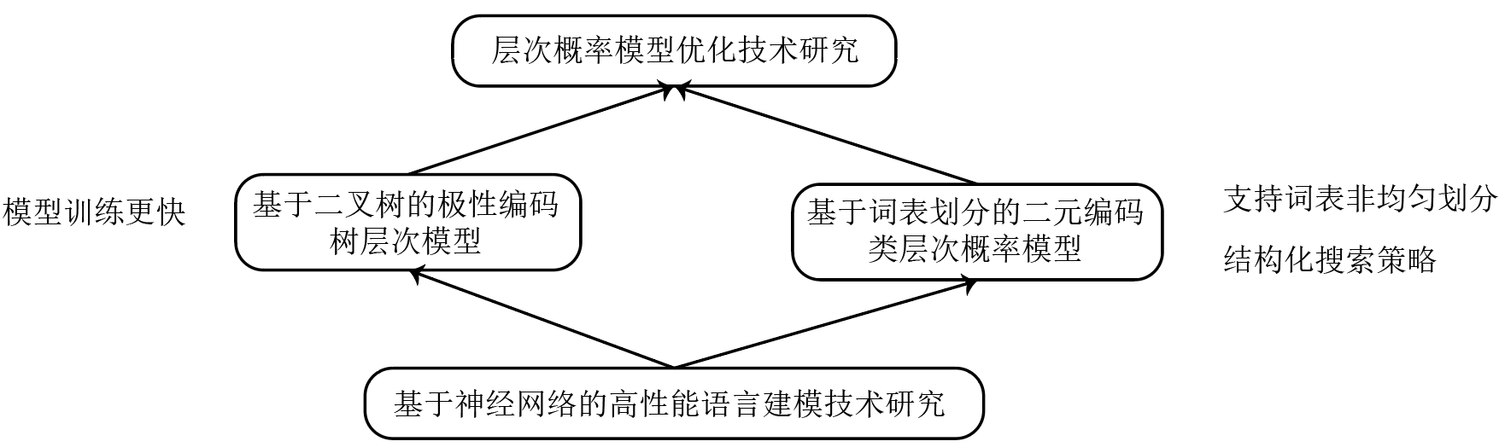
1.5 本文研究内容
 | 优点 | 缺点
二叉树结构 | 算法计算最快 | 模型并行度不高（Indexing操作过多），模型精度不高
类别层次 | 计算速度比采样算法快 稳定性比二叉树结构高 | 不支持非均匀划分，测试时的策略尚未讨论

Slide 14
2.
层次概率模型
基于二叉树解构
基于类别划分

Slide 15
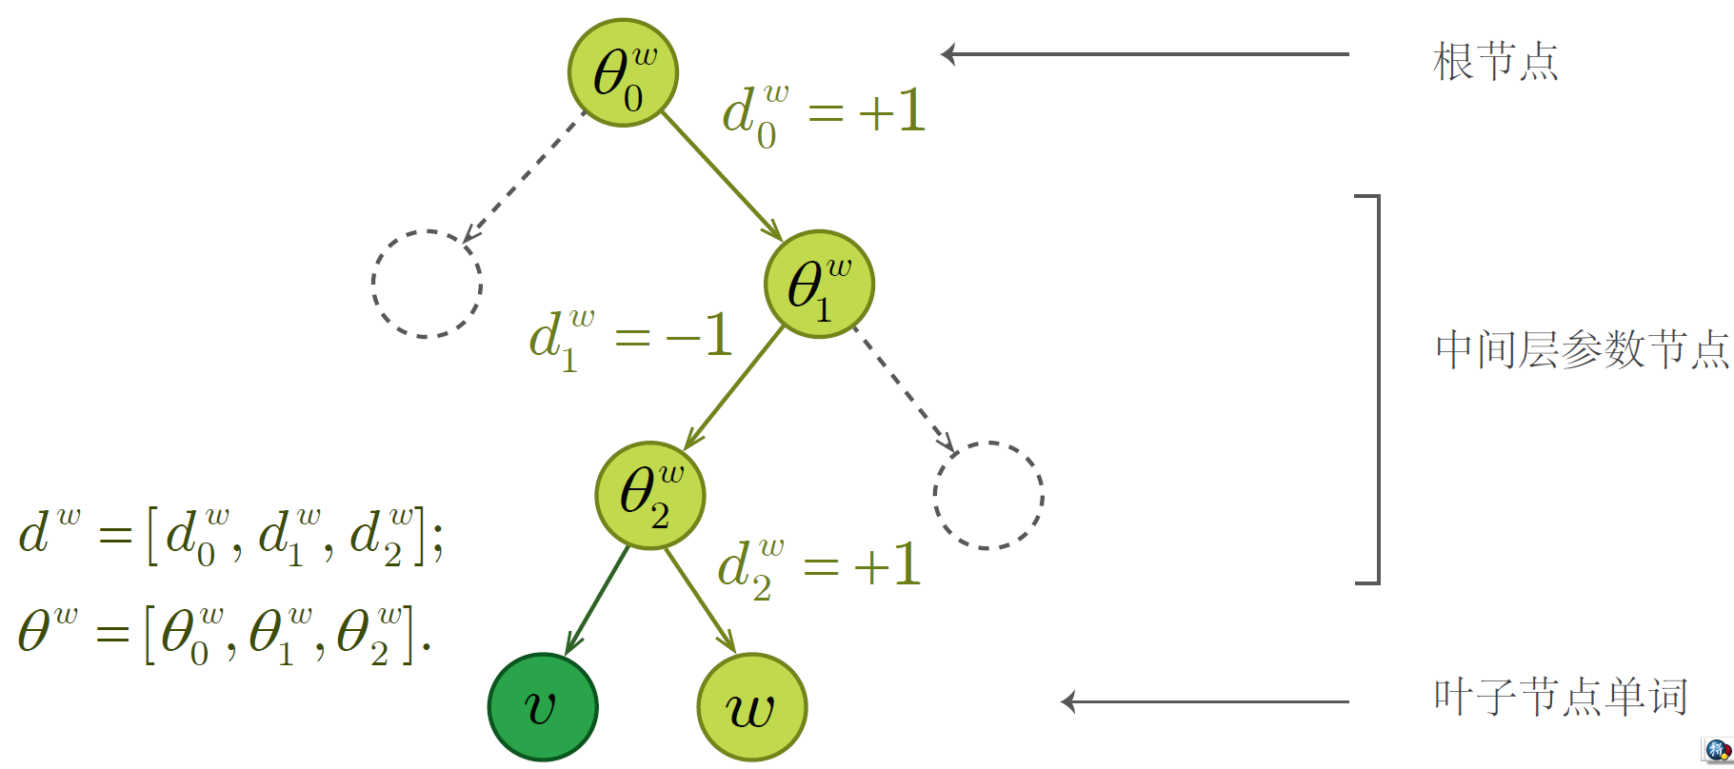
2.1 基于二叉树的层次概率模型
原单节点计算函数：
$$p(d_{i}^{w}|θ_{i}^{w},h)=σ{\left(θ_{i}^{w}h\right)}^{d_{i}^{w}}×{\left(1−σ\left(θ_{i}^{w}h\right)\right)}^{1−d_{i}^{w}},d_{i}^{w}∈\left[0,1\right]$$

Slide 16
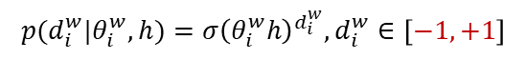
2.1 基于二叉树的层次概率模型
原单节点计算函数：
$$p(d_{i}^{w}|θ_{i}^{w},h)=σ{\left(θ_{i}^{w}h\right)}^{d_{i}^{w}}×{\left(1−σ\left(θ_{i}^{w}h\right)\right)}^{1−d_{i}^{w}},d_{i}^{w}∈\left[0,1\right]$$
转化后单节点函数：
$$\begin{matrix}p(d_{i}^{w}|θ_{i}^{w},h)=σ{\left(θ_{i}^{w}h\right)}^{d_{i}^{w}},d_{i}^{w}∈\left[−1,+1\right] \\ \end{matrix}$$

Slide 17
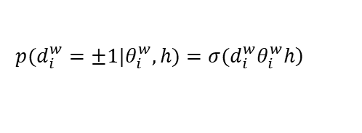
2.1 基于二叉树的层次概率模型
原单节点计算函数：
$$p(d_{i}^{w}|θ_{i}^{w},h)=σ{\left(θ_{i}^{w}h\right)}^{d_{i}^{w}}×{\left(1−σ\left(θ_{i}^{w}h\right)\right)}^{1−d_{i}^{w}},d_{i}^{w}∈\left[0,1\right]$$
转化后单节点函数：
$$\begin{matrix}p(d_{i}^{w}|θ_{i}^{w},h)=σ{\left(θ_{i}^{w}h\right)}^{d_{i}^{w}},d_{i}^{w}∈\left[−1,+1\right] \\ \end{matrix}$$
单节点概率公式：
$$\left.p(d_{i}^{w}=±1|θ_{i}^{w},h)=σ(d_{i}^{w}θ_{i}^{w}h\right)$$

Slide 18
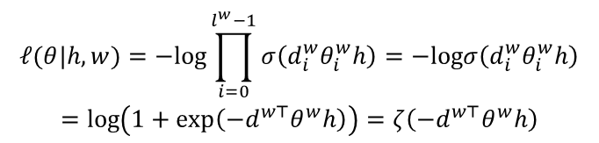
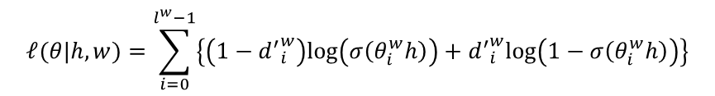
2.1 基于二叉树的层次概率模型
$$\begin{matrix}𝓁(θ|h,w)=−log\prod_{i=0}^{l^{w}−1}{σ\left(d_{i}^{w}θ_{i}^{w}h\right)}=−logσ\left(d_{i}^{w}θ_{i}^{w}h\right) \\ =log\left(1+exp\left(−d^{w⊤}θ^{w}h\right)\right)=ζ\left(−d^{w⊤}θ^{w}h\right)\end{matrix}$$
推导后模型的代价函数
原代价函数
$$𝓁(θ|h,w)=\sum_{i=0}^{l^{w}−1}{\left\{\left(1−{d^{′}}_{i}^{w}\right)log\left(σ\left(θ_{i}^{w}h\right)\right)+{d^{′}}_{i}^{w}log\left(1−σ\left(θ_{i}^{w}h\right)\right)\right\}}$$
1）原算法涉及许多微小的矩阵乘法操作，而在新算法中我们直接将所有参数以矩阵形式加载进内存，以内存消耗为代价来提高模型单位时间的计算量，我们进而这个参数矩阵的乘法；
2）除了我们的新模型的损失函数更加紧凑外，这条路径上所有节点的概率不是逐层计算而是同时计算的，这为我们的新算法提供更好的时间效率。

Slide 19
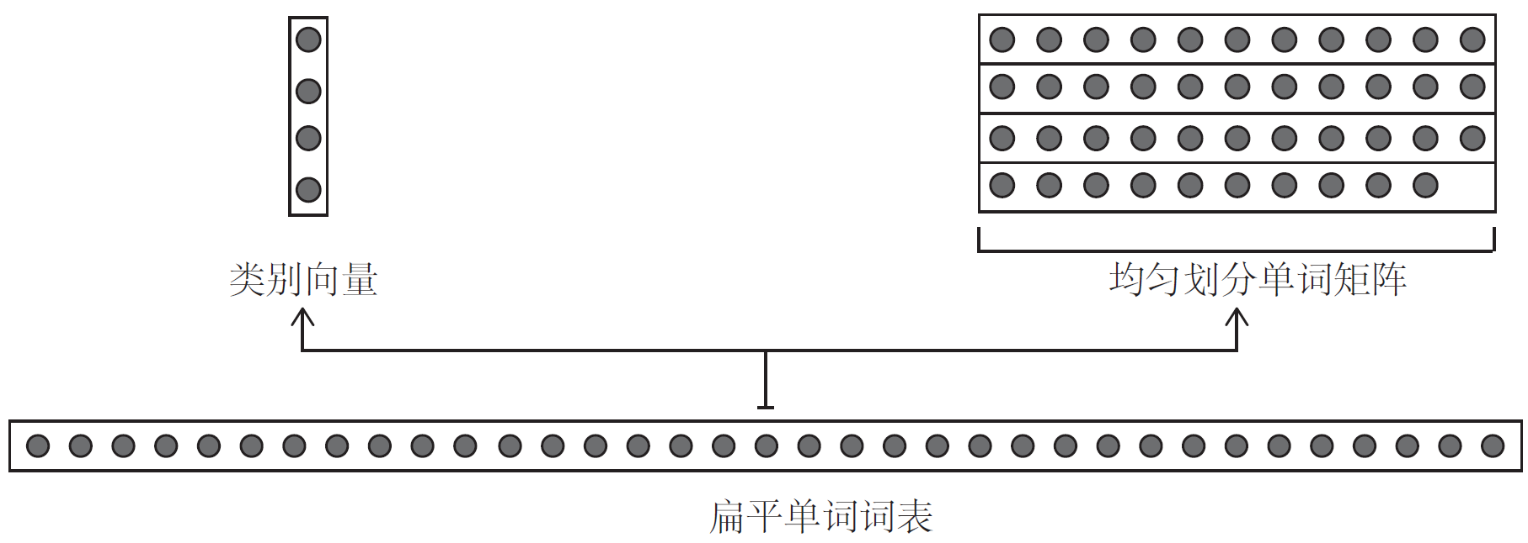
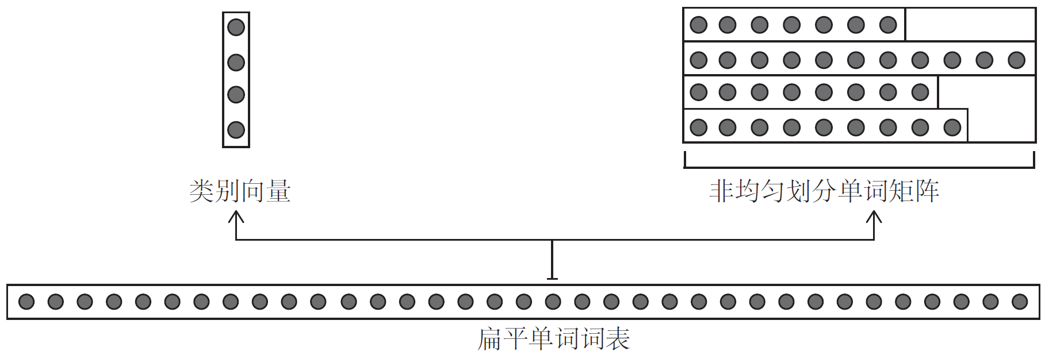
2.2 基于类别的层次概率模型
均匀划分
非均匀划分：
类别偏差问题

Slide 20
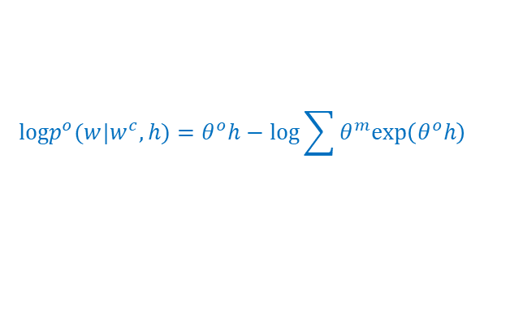
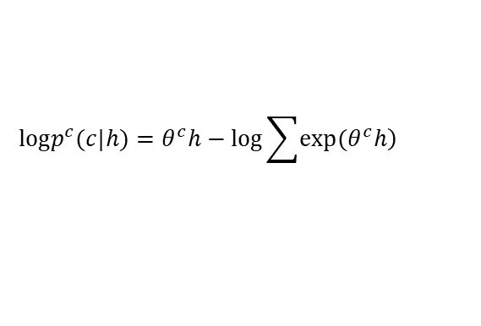
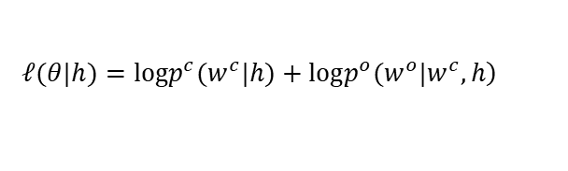
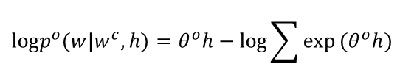
2.2 类别层次概率模型 代价函数
类层的损失
$$logp^{c}(c|h)=θ^{c}h−log\sum{\left.exp(θ^{c}h\right)}$$
被划分的词损失
$$\begin{matrix} \\ logp^{o}(w|w^{c},h)=θ^{o}h−log\sum{exp}(θ^{o}h)\end{matrix}$$
被划分填补的词损失
$$logp^{o}(w|w^{c},h)=θ^{o}h−log\sum{θ^{m}exp\left(θ^{o}h\right)}$$
总代价函数
$$\left.𝓁(θ|h)=logp^{c}(w^{c}|h)+logp^{o}(w^{o}|w^{c},h\right)$$

Slide 21
2.2 类别层次概率模型 结构化预测argmax
算法3. 计算全部单词的概率，然后排序；
算法4. 挑选每个类中概率最大的单词，
在这些已经被栅选单词中挑选最佳的单词；
算法5. 计算最大概率的类别；
在该类别取局部最大概率的单词。

Slide 22
3.
实验与分析
层次模型比较
采样模型比较

Slide 23
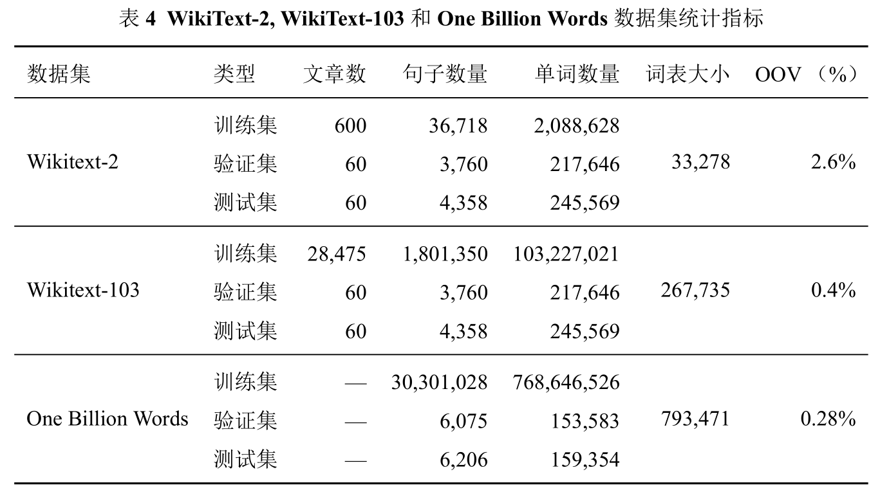
3.1 实验配置 数据集

Slide 24
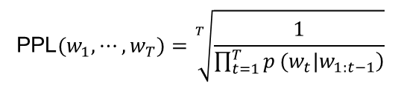
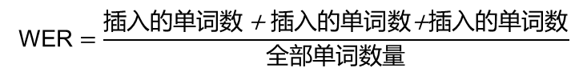
3.1 实验配置 评价指标
定量度量指标
单词困惑度：
单词误差率：
定性度量指标
训练时间效率；
算法对词表可伸缩性；
运行时内存消耗。
$$\text{PPL}(w_{1},⋯,w_{T})=\sqrt[T]{\frac{1}{\left.\prod_{t=1}^{T}{p}(w_{t}|w_{1:t−1}\right)}}$$
$$\text{WER}=\frac{插入的单词数\text{ + }插入的单词数\text{+}插入的单词数}{全部单词数量}$$

Slide 25
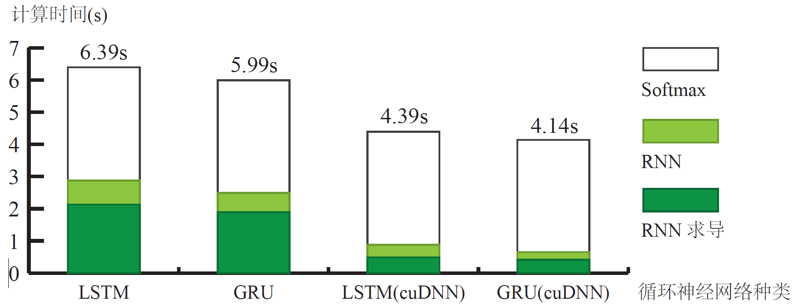
3.2 运算效率分析 大词表问题
wikitext-103 数据集上测量语言模型三个部分的计算时间比较
Softmax模块占据时间在3,4组中已经超过了80%的计算时间时间。

Slide 26
3.2 运算效率分析 设备影响
 | Nvidia Titan X |  | Nvidia K40M
 | Train (µs) | Forward only (µs) | Train (µs) | Forward only (µs)
Theano LSTM | 289.6 | 99.1 | 275.2 | 63.4
cuDNN Theano LSTM | 118.8 | 59.5 | 86 | 32.1
不同GPU设备型号之间计算时间有差异，为了统一起见，我们均采用K40M的配置。

Slide 27
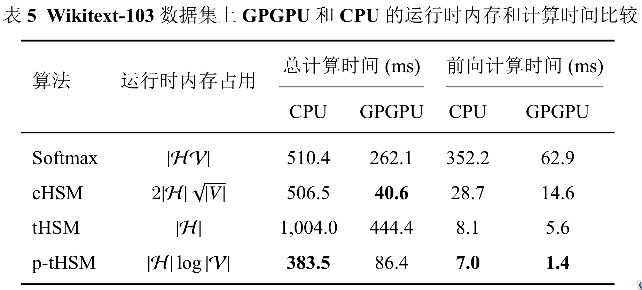
3.2 运算效率分析 层次概率算法计算效率分析
我们提出的p-tHSM算法的运算速度在三项评测中速度最快
tHSM因为过多的indexing操作，导致实际运算速度不高
cHSM算法运算效率较高

Slide 28
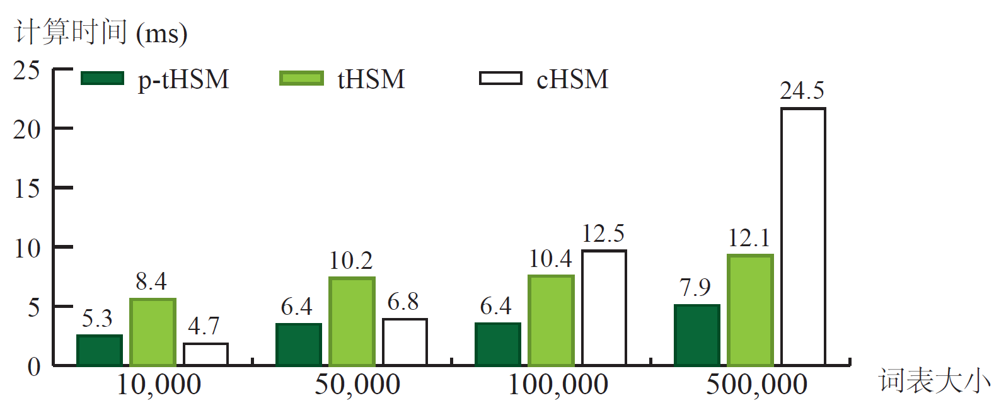
3.2 运算效率分析 层次概率算法对词表伸缩性试验
cHSM, tHSM 和 p-tHSM 算法随着词表大小的计算时间影响
我们提出的p-tHSM算法对词表的伸缩性更好
这里没有softmax，因为其数值太大了

Slide 29
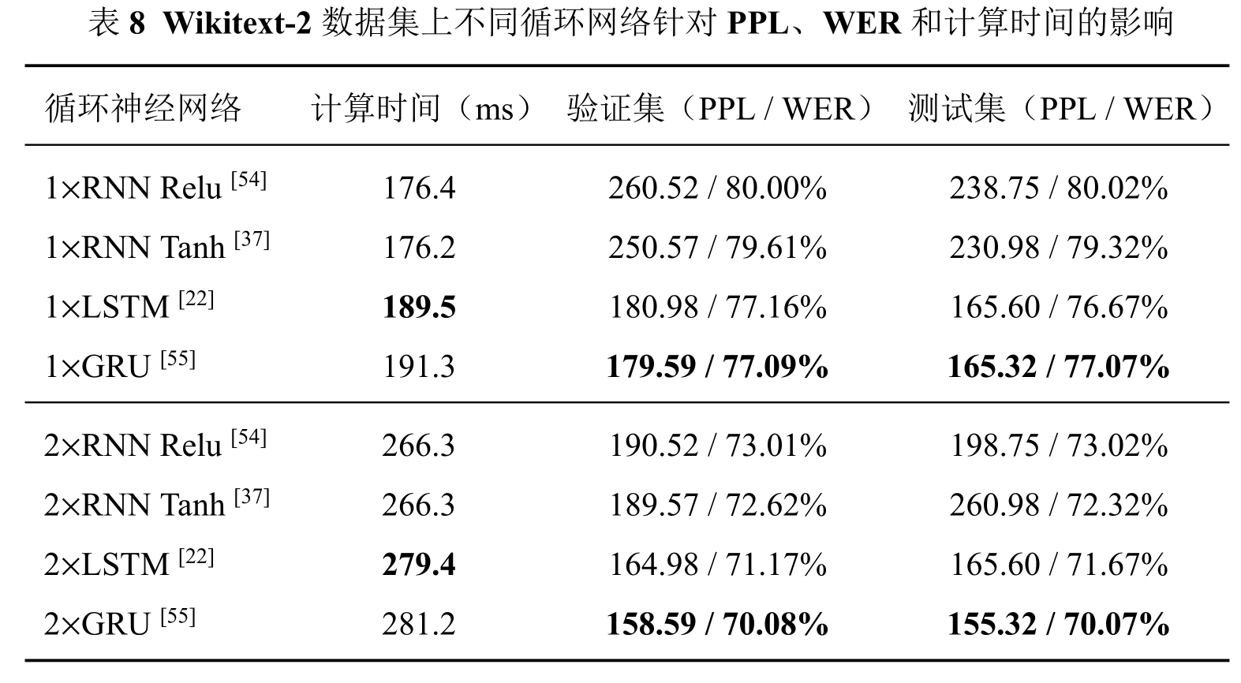
3.3 精确度分析 不同RNN模型的影响分析
LSTM计算效率比GRU高，GRU精度更好；
RNN ReLU和 RNN Tanh计算相对较快，但是精度低很多。

Slide 30
3.3 精确度分析 不同层次概率模型比较
数据集 | 算法 | 验证集(PPL/WER) | 测试集(PPL/WER)
WikiText-2 | cHSM + Uni-gram | 203.18 / 78.25% | 206.61 / 78.02%
 | p-tHSM + Uni-gram | 218.42 / 78.15% | 216.05 / 78.15%
WikiText-103 | cHSM + Uni-gram | 161.81 / 73.42% | 156.74 / 73.18%
 | p-tHSM + Uni-gram | 165.70 / 73.53% | 166.11 / 72.44%
One Billion Words | cHSM + Uni-gram | 225.36 / 80.32% | 224.11 / 79.42%
 | p-tHSM + Uni-gram | 231.44 / 87.53% | 236.11 / 82.53%
cHSM算法在PPL和WER上面比p-tHSM更好。
树状模型结构性过强，很难将特征空间做迭代的二元划分。

Slide 31
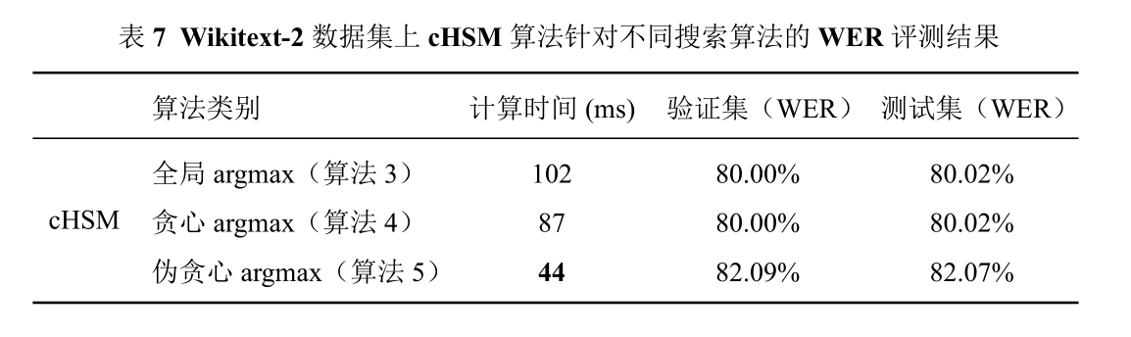
3.3 精确度分析 不同结构化预测算法比较
算法3和算法4 WER一样，但是算法更快；
算法5每次都取最佳值，运算速度快，但是求解的是局部解，整体误差率更大。

Slide 32
攻读硕士期间取得的学术成果
发表的学术论文 1. Nan Jiang, Wenge Rong, Min Gao, Yikang Shen and Zhang Xiong. Exploration of Tree-based Hierarchical Softmax for Recurrent Language Models[A]. Proceedings of the 26th International Joint Conference on Artificial Intelligence[C]. 2017: 1951-1957. 2. Nan Jiang, Wenge Rong, Yifan Nie, Yikang Shen and Zhang Xiong. Event Trigger Identification with Noise Contrastive Estimation[J]. IEEE/ACM Transactions on Computational Biology and Bioinformatics, 2017. (Accepted) 3. NanJiang, WengeRong, BaolinPeng, Yifan Nie and ZhangXiong. Modeling Joint Representation with Tri-Modal DBNs for Query and Question Matching[J]. IEICE Transactions on Information and Systems, 2016, 99(4): 927-935. 4. Nan Jiang, Wenge Rong, Baolin Peng, Yifan Nie and Zhang Xiong. An Empirical Analysis of Different Sparse Penalties for Autoencoder in Unsupervised Feature Learning[A]. Proceedings of 2015 International Joint Conference on Neural Networks[C]. 2015: 1-8.
5. Zhen Xu, Nan Jiang, Bingquan Liu, Wenge Rong, Bowen Wu, Baoxun Wang, Xiaolong Wang and Zhuoran Wang. LSDSCC: a Large Scale Domain-Specific Conversational Corpus for Response Generation with Diversity Oriented Evaluation Metrics[A]. Proceedings of 16th Annual Conference of the North American Chapter of the Association for Computational Linguistics - Human Language Technologies[C]. 2018. (Accepted) 6. Yifan Qian, Wenge Rong, Nan Jiang, Jie Tang, Zhang Xiong. Citation regression analysis of computer science publications in different ranking categories and subfields[J]. Scientometrics, 2017, 110(3): 1351-1374. 7. Yikang Shen, Wenge Rong, Nan Jiang, Baolin Peng, Jie Tang and Zhang Xiong. Word Embedding Based Correlation Model for Question/Answer Matching[A]. Proceedings of the 30th AAAI Conference on Artificial Intelligence[C]. 2017: 3511-3517. 8.Moyuan Huang, Wenge Rong, Tom Arjannikov, Nan Jiang and Zhang Xiong. Bi-Modal Deep Boltzmann Machine Based Musical Emotion Classification[A]. Proceedings of 25th International Conference on Artificial Neural Networks[C]. 2016: 199-207.
获奖情况 获得北京航空航天大学计算机学院2017年国家奖学金

Slide 33
谢谢！
请老师各位批评指正！

